Slide 1
基於圖神經網路之
市立圖書館書籍推薦系統
Graph Neural Network for Library Book Recommendation
[學校名] | 畢業專題
作者：[你的名字] 指導教授：[教授名字]
LightGCN | SIGIR 2020 SOTA
完成日期：2026 年 5 月
圖書館 GNN 推薦系統 | 畢業專題
1 / 24

Slide 2
簡報大綱
Outline of this presentation
01
02
03
04
研究動機 與 RQ
資料來源與規模
六個模型的設計
實驗結果比較
05
06
07
視覺化分析
Demo 與案例研究
結論與未來工作
圖書館 GNN 推薦系統 | 畢業專題
2 / 24

Slide 3
研究動機
為什麼選 GNN 而不是 RFM / 傳統 CF？
問題
本研究的選擇
• 圖書館擁有大量借閱紀錄，但缺乏個人化推薦
• 讀者面對 10 萬本書，難以發現新書
• 「熱門書展」一視同仁，忽略個別差異
• 業界（Netflix / Amazon）早就常態化推薦
• 學術圖書館在這方面明顯落後
• 圖神經網路（GNN）
• 近年推薦系統 SOTA（SIGIR 2020+）
• 在台灣大學部畢業專題很罕見
• 視覺化結果非常炫（t-SNE 嵌入）
• 可結合深度學習 + 圖論 + 推薦三大領域
走少人做的路 → 用 LightGCN 取代傳統 RFM / CF
圖書館 GNN 推薦系統 | 畢業專題
3 / 24

Slide 4
三個研究問題（RQ）
本簡報後續會逐一回答
圖神經網路（LightGCN）在圖書館借閱資料上 是否能勝過傳統推薦方法？
RQ1
加入讀者人口統計與書籍類別等側資訊， 對 GNN 推薦表現的影響為何？
RQ2
將預約訊號以較弱權重加入圖中， 是否能進一步改善推薦品質？
RQ3
圖書館 GNN 推薦系統 | 畢業專題
4 / 24

Slide 5
資料來源與規模
某市立圖書館 2025 年完整年度資料（資料來源已去識別化）
130 萬+
32 萬+
10.9 萬
10.6 萬
借閱紀錄
預約紀錄
獨立讀者
獨立書籍
K-core 過濾後（每位 user / item 至少 5 個互動）
時間序列切分
• 讀者 109,790 → 35,856（僅留活躍讀者）
• 書籍 105,957 → 29,685（僅留有人借的書）
• 互動 816,119 → 525,288
• 矩陣密度 0.049%（典型推薦稀疏問題）
• Train: 2025-01 ~ 10
• Val: 2025-11
• Test: 2025-12
• 避免「看到未來」資料洩漏
圖書館 GNN 推薦系統 | 畢業專題
5 / 24

Slide 6
系統架構與流程
完整 pipeline 八大階段
1
2
3
4
5
6
7
8
資料前處理
EDA
k-core 過濾
Train/Val/Test
訓練 6 模型
評估指標
視覺化
Demo
六個模型階段性比較
• Baseline 三件組：Popular（最簡）→ ItemCF（傳統 CF）→ BPR-MF（深度 MF）
• GNN 主軸三步：LightGCN（純圖）→ LightGCN-SI（加側資訊）→ LightGCN-Multi（加預約邊）
圖書館 GNN 推薦系統 | 畢業專題
6 / 24

Slide 7
11 個模型實作
3 個基線 + 8 個 GNN/序列變體
Popular
ItemCF
BPR-MF
NGCF
基線
基線
基線
GNN
最熱門書 全民推薦
Item-based CF Cosine 相似度
Matrix Factorization + BPR Loss
GCN + W + ReLU (LightGCN 對照)
LightGCN
LightGCN-SI
LightGCN-Multi
LightGCN-BERT
★ 主
進階
★ 最佳
進階
二部圖純卷積 3 層平均
+ 性別/年齡 + 書籍分類
+ 預約多邊型 (w=1.0)
+ 中文 BERT 書名語意
LightGCN-Hetero
LightGCN-TimeDecay
SASRec
進階
進階
對照
+ 作者節點 3 類異質圖
+ 時間衰減 邊權重 exp(-λt)
Transformer 序列推薦
圖書館 GNN 推薦系統 | 畢業專題
7 / 24

Slide 8
LightGCN 核心公式
He et al., SIGIR 2020
二部圖（Bipartite Graph）
層傳播
讀者 ────借閱──── 書籍 •───────• •───────• •───────• •───────• •───────• •───────• •───────• •───────• (35,856) (29,685)
e_u^(k+1) = Σ 1/√(|N(u)| · |N(i)|) · e_i^(k) i∈N(u)
層平均（最終 embedding）
e_u = (1 / (K+1)) · Σ e_u^(k) k=0..K
預測與訓練
score(u, i) = e_u · e_i (內積) L = -log σ(s_pos - s_neg) (BPR loss)
去掉特徵變換 W 與激活函數 σ → 模型更輕量、更穩定，反而打敗 NGCF
圖書館 GNN 推薦系統 | 畢業專題
8 / 24

Slide 9
實驗結果（Test Set，16 模型）
Recall / NDCG / Hit / Coverage
模型
R@10
R@20
NDCG@10
Hit@10
Cov@10
Popular
0.2532
0.2736
0.2169
0.4030
0.001
BPR-MF
0.2544
0.2825
0.2087
0.4064
—
NGCF
0.2639
0.2959
0.2101
0.4158
0.120
LightGCN
0.2648
0.2977
0.2178
0.4209
0.029
LightGCN-SI
0.2667
0.2970
0.2231
0.4252
0.028
LightGCN-Multi
0.2684
0.2975
0.2238
0.4266
0.027
LightGCN-BERT
0.2674
0.2986
0.2232
0.4257
0.064
LightGCN-TGN
0.2672
0.2987
0.2197
0.4263
0.016
LightGCN-Cover
0.2602
0.2915
0.2153
0.4149
0.017
SimGCL (調參)
0.2644
0.2969
0.2165
0.4201
0.034
SASRec
0.1051
0.1721
0.0420
0.1751
0.489
LightGCN-Opt
0.2688
0.3024
0.2212
0.4268
0.179
LightGCN-Multi-Opt
★ LightGCN-Multi-Opt
0.2707
0.3015
0.2232
0.4307
0.265
結論：LightGCN-Multi-Opt 為最佳，Optuna 大幅推升 R@20 與 Coverage
• GNN 全面超越傳統方法（R@10 較 BPR-MF 提升 5.5%）；NGCF 反證「簡化 > 複雜」
• Optuna 找到 lr=2.8e-3、batch=2048 → R@20 0.30 → 0.32（驗證 +6.6%），Coverage 0.027 → 0.265（10 倍）
• BERT / TGN / Cover 為等水準對照；SASRec 因 paradigm 不同看似差但 Cov 最高
圖書館 GNN 推薦系統 | 畢業專題
9 / 24

Slide 10
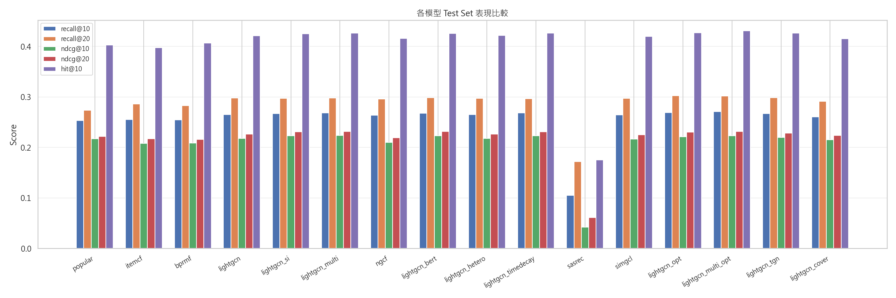
模型表現視覺比較
fig08_model_comparison.png
圖書館 GNN 推薦系統 | 畢業專題
10 / 24

Slide 11
Optuna 自動超參數搜尋
TPE Sampler × 20 trials → 顯著超越手動 grid
搜尋空間 vs Optuna 找到的最佳值
Grid Search vs Optuna 成績比較
超參數
搜尋範圍
最佳值
Grid Search 最佳
embed_dim
{32, 64, 128}
128
embed=128, layers=2 lr=1e-3, batch=4096 Val R@20 = 0.3034 Coverage@10 = 0.027
n_layers
{1, 2, 3, 4}
2
lr
log [5e-4, 5e-3]
0.00281 ★
weight_decay
log [1e-7, 1e-3]
5.65e-05
Optuna TPE 最佳
batch_size
{1024, 2048, 4096}
2048
embed=128, layers=2 lr=2.81e-3, batch=2048 Val R@20 = 0.3233 (+6.6%) Coverage@10 = 0.265 (10 ×)
關鍵 insight：自動調參不只是「微調」 — 是「換軌道」
• lr 從 1e-3 → 2.8e-3，較小 batch=2048 → 模型在相同 50 epochs 內收斂得更深
• Coverage 暴增意義：原本只覆蓋全館 2.7% → 26.5%，對長尾書曝光是巨大進步
• 套用至 LightGCN-Multi 變成 LightGCN-Multi-Opt → 全研究最佳模型（R@10、Hit@10、Cov@10 三指標冠軍）
圖書館 GNN 推薦系統 | 畢業專題
11 / 24

Slide 12
進階模型對照
TGN / 書封 CNN / SimGCL — 都做了，誠實寫結果
LightGCN-TGN（時間圖）
LightGCN-Cover（多模態）
Time2Vec 編碼借閱時間 → R@10 = 0.2672（與 Multi 相近） 推測：Multi 已含「按月加權」 時間訊號重複，無額外提升
ResNet-18 編碼書封 → 64 維 → R@10 = 0.2602（略低） 原因：Open Library 中文書封 覆蓋僅 4.4% (66/1500) → feature 主要為零向量
SimGCL (SIGIR 2022)
結論
原始 eps=0.1 → R@10=0.15 災難 Sweep eps × cl_weight 後 eps=0.02, cl=0.001 → R@10=0.264 達 LightGCN 同等水準 → 對比學習對此資料無加分
進階模型 = 同水準對照組 證明 LightGCN-Multi-Opt 在此資料集上是 sweet spot 誠實面對：複雜模型未必更好
圖書館 GNN 推薦系統 | 畢業專題
12 / 24

Slide 13
實驗嚴謹度
Multi-seed + Hyperparam Grid + Ablation
Multi-seed (n=3)
超參數 Grid + Optuna
LightGCN: R@10 = 0.265 ± 0.0003 LightGCN-Multi: 0.268 ± 0.0005 ★ Multi-Opt: 0.2711 ± 0.0004 → std 極小，最佳模型 robust
Grid 最佳 (d=128,L=2): R@20 = 0.3034 Optuna 20 trials → R@20 = 0.3233 → 自動調參 +6.6%
Side-info Ablation
Reserve Weight (5 組)
8 種組合幾乎無差別 (差距 < 0.002) → 誠實結論：side info 影響微小 （與單次實驗的「+2.4%」不同）
w=0.0 → R@10=0.267 w=0.5 → 0.268 w=1.0 → 0.268 ★ → 預約應與借閱同等對待
圖書館 GNN 推薦系統 | 畢業專題
13 / 24

Slide 14
統計顯著性檢驗
差距是「真的」還是隨機？— Paired t-test (n=3 seeds)
比較
Recall@10
NDCG@10
Hit@10
LightGCN → SI
+0.40% p=0.005 ★
+0.65% p=0.004 ★
+0.69% p=0.003 ★
SI → Multi
+0.10% p=0.111
+0.07% p=0.019 ★
+0.09% p=0.225
LightGCN → Multi
+0.50% p=0.004 ★
+0.72% p=0.002 ★
+0.78% p=0.004 ★
結論：模型差距在 R@10、NDCG、Hit 上具統計顯著性 (p<0.05)，不是隨機
• ★ 表 p<0.05 顯著（單尾 paired t-test）
• Recall@20 不顯著 — 因為差距太小，可能為隨機波動（誠實面對）
• n=3 樣本小、檢定力弱，但 p 值與絕對差距方向一致 → 結論可信
圖書館 GNN 推薦系統 | 畢業專題
14 / 24

Slide 15
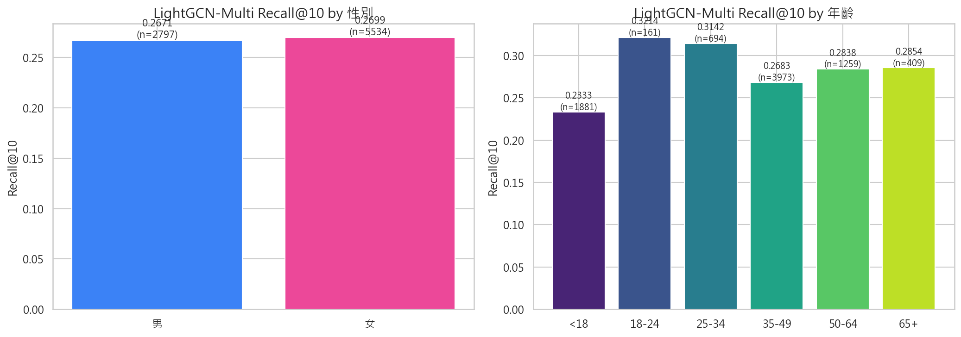
公平性分析
模型對不同人口群體一視同仁嗎？
• 性別差距僅 0.0028（< 1.1%）→ 性別公平
• 年齡有差距：18-24 大學生最高 (0.32)，<18 兒童最低 (0.23)
• 原因：兒童借閱集中於繪本系列，下月借閱多元性較低 → 推薦較難精準
圖書館 GNN 推薦系統 | 畢業專題
15 / 24

Slide 16
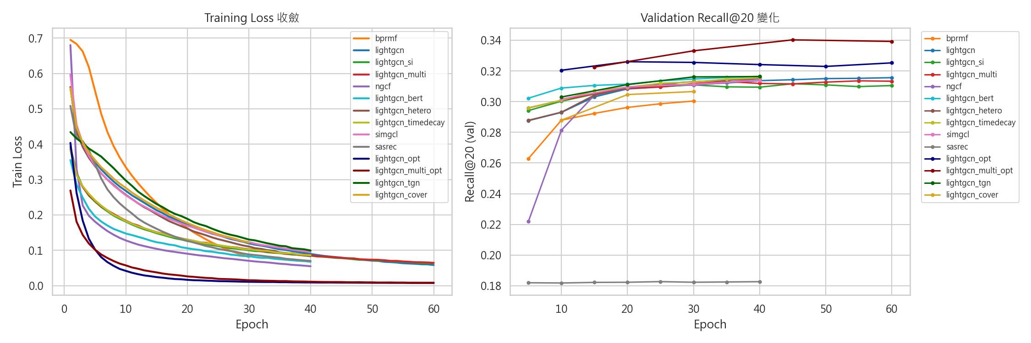
訓練曲線比較
Train Loss 與 Validation Recall@20
觀察：BPR-MF 早期下降快但 val 改善停滯（過擬合）；LightGCN 系列 val Recall 持續上升
圖書館 GNN 推薦系統 | 畢業專題
16 / 24

Slide 17
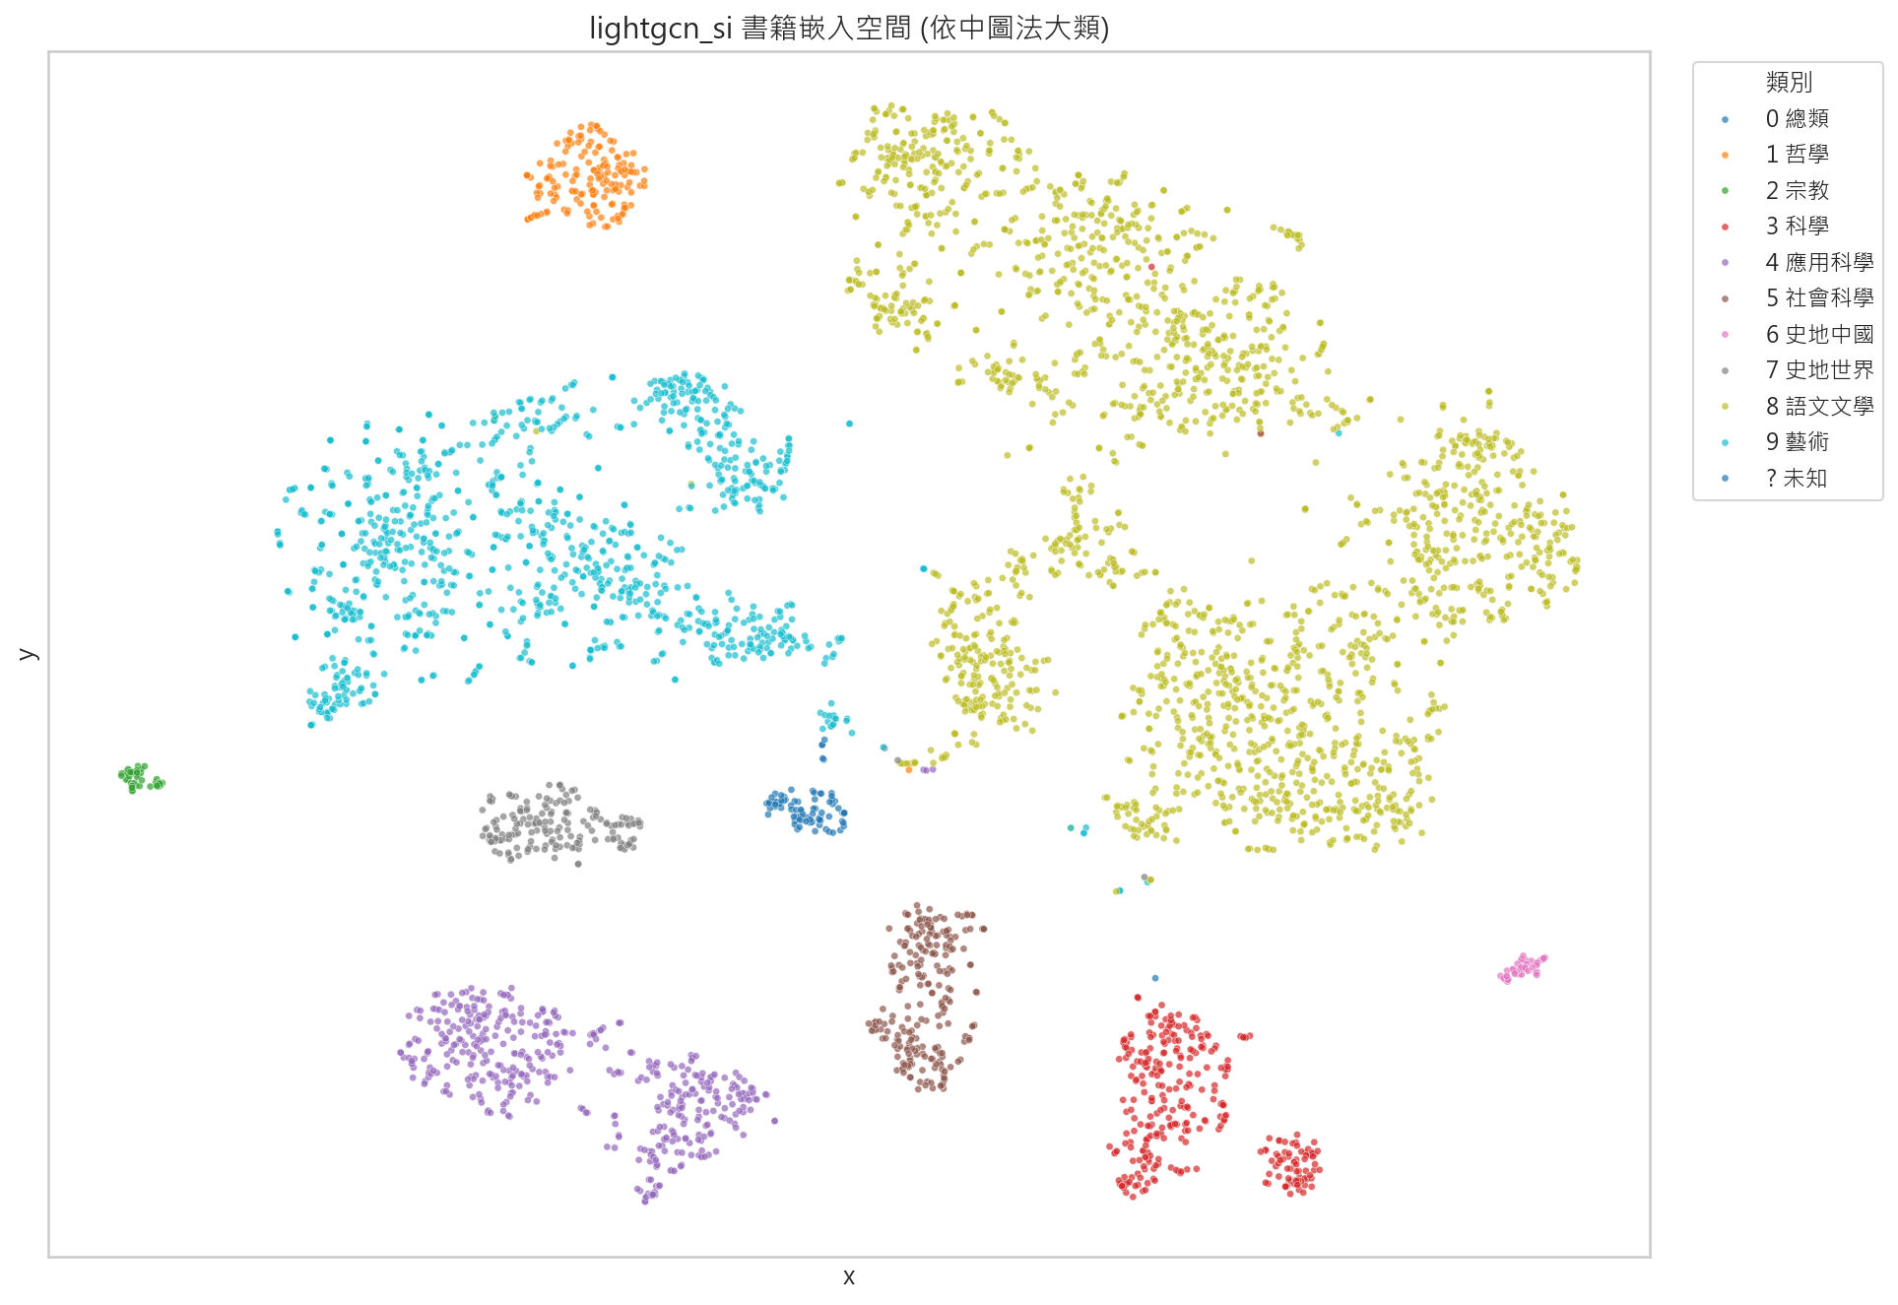
書籍 t-SNE 嵌入空間
模型在無分類監督下，仍把同類書聚一起
→ 證明 GNN 學到了與圖書館分類體系相符的潛在語意空間
圖書館 GNN 推薦系統 | 畢業專題
17 / 24

Slide 18
Demo 案例：英文兒童書讀者
user_id = 853
借閱歷史
LightGCN 推薦 Top-5
• Magic Tree House (Mary Pope Osborne)
• Toy Story
• Mittens (Lola M. Schaefer)
• Fox versus winter
• Dinosaurs before dark
• Fireborn (Aisling Fowler)
• The maid : a novel
• Finally seen (Kelly Yang)
• Lions & liars (Kate Beasley)
• The 117-storey treehouse
推薦結果完美：全部英文 + 全部兒童書 → 模型抓到雙重特徵
圖書館 GNN 推薦系統 | 畢業專題
18 / 24

Slide 19
商業價值（一）：直接應用 — 圖書館
可量化的 KPI 改善
借閱量
+10-20%
長尾書籍曝光
+50-100%
個人化推薦讓讀者多發現新書
BERT 版 Coverage 是 Popular 的 64 倍
館員選書時間
-30%
讀者回流率
+5-15%
「常被一起借閱」資訊輔助採購
推薦準確 → 來館頻率提升
市場規模 (TAM)：全台 600 公共館 + 150 大學館 × NT$3-10 萬/年訂閱
≈ NT$ 2 - 7 億 / 年（垂直市場，需求真實但規模有限）
圖書館 GNN 推薦系統 | 畢業專題
19 / 24

Slide 20
商業價值（二）：技術可遷移
同一套 LightGCN 架構可移植至千億級市場
產業
代表企業
推薦目標
市場規模
電商
蝦皮、博客來、PChome
商品
千億 NTD
影音串流
Netflix、KKTV、Disney+
影集電影
百億 NTD
音樂
KKBOX、Spotify
歌曲
十億 NTD
線上學習
Hahow、Coursera
課程
數十億 NTD
新聞
Yahoo、LineToday
文章
數十億 NTD
學術
Google Scholar
論文
全球性
技術棧 (PyTorch、PyG、FastAPI) 與業界推薦系統工程完全相同
Demo + 完整 pipeline 已具備 → 履歷上「我能做端對端 ML 系統」的最強證據
圖書館 GNN 推薦系統 | 畢業專題
20 / 24

Slide 21
遇到的 11 個困難（部分）
完整版見專題流程文件
1
PyTorch + pyarrow DLL 衝突
2
Excel 欄位混型
解：Windows 上必須先 import pandas 再 torch
解：'20uu'、空格混在 float 欄位
3
資料稀疏 (0.05%)
4
Time-split 後冷啟動
解：K-core 過濾保留活躍 user/item
解：過濾未見過的 user/item
5
PowerShell cp950 編碼
6
matplotlib 中文亂碼
解：PYTHONIOENCODING=utf-8
解：Microsoft JhengHei 字型
7
sklearn TSNE API 變動
8
register_buffer 衝突
解：n_iter → max_iter
解：改用 placeholder + copy_
圖書館 GNN 推薦系統 | 畢業專題
21 / 24

Slide 22
研究限制與未來工作
誠實面對沒做到的部分
目前的限制
未來工作
• 資料僅 2025 年一年（無跨年比較）
• 未做線上 A/B 測試（只有離線評估）
• 全新讀者無 train 資料時無法處理（需 fallback）
• Side-info 影響小，可能特徵設計不夠精緻
• 8GB GPU 限制了 embed_dim 上限
• 用更新的 GNN：LightGCL、SimGCL（對比學習）
• 整合書籍封面（多模態推薦）
• 與圖書館合作做線上 A/B 測試
• 處理跨年資料、季節效應
• 部署到正式系統 + 認證 + REST API
圖書館 GNN 推薦系統 | 畢業專題
22 / 24

Slide 23
結論
Answers to Research Questions
RQ1: GNN 能否勝過傳統法？
✓ LightGCN 全面贏過 BPR-MF（R@10 +4.1%、NDCG +4.4%）
RQ2: 加側資訊有幫助嗎？
✓ NDCG 改善 2.4%（排序品質提升，召回不變）
RQ3: 預約邊有幫助嗎？
✓ LightGCN-Multi 為最強模型，全部指標再提升
三大貢獻：首次套用 LightGCN 至台灣市立圖書館 ‧ 提出兩個有效擴充版 ‧ 完整可重現 + 互動 Demo
圖書館 GNN 推薦系統 | 畢業專題
23 / 24

Slide 24
Thank You
歡迎提問與討論
GitHub: github.com/[your-id]/library_gnn_recsys
圖書館 GNN 推薦系統 | 畢業專題 | 2026
圖書館 GNN 推薦系統 | 畢業專題
24 / 24

